Slide 1
別紙3-1
国土交通省総政局
90
レイアウトを変更しないでください（収まりきらない場合はページを追加してください）
青字は記載例です。提出時は必ずすべて削除して提出してください
ピンクのメモは記載をガイドするためのものですので、提出時には必ずすべて削除してください。
2025年度 日本版MaaS推進・支援事業(「交通空白」解消等リ・デザイン全面展開プロジェクト) 公募申請書
［〇〇MaaS推進事業（タイトル）］
YYYY/MM/DD
YYY株式会社（代表団体）

Slide 2
FY2025 日本版ＭａａＳ推進・支援事業 公募申請書
国土交通省総政局
91
目次
プロジェクト概要
プロジェクト概要
提案者
事業実施体制
プロジェクト・スコープ
解決すべき社会課題
プロジェクトのビジョン
プロジェクトが提供するユーザー体験
事業KPI
交通サービスの高度化
モビリティデータの取得と活用
政策連携
ハードウェア・アーキテクチャ
スケジュール
コスト
リソース及びプジェクト実施体制
その他補足資料

Slide 3
FY2025 日本版ＭａａＳ推進・支援事業 公募申請書 │ 1.プロジェクト概要
１
国土交通省総政局
92
１．プロジェクト概要
（事業名） │ （申請者名）
課題
（本プロジェクトが前提とする、解決すべき社会課題を記載してください）
地域内に存在する交通モードごとにアプリが存在し、モードごとの利用が必要。
市民の移動実態をデータ等で把握ができておらず、交通網再編に苦慮している。
予算規模
総事業費：XX円
補助対象経費 （金額、項目） 例：1億円 （MaaSアプリ改修費用：○○円、利用促進費：○○円、）
交付申請希望額： XX円
各項目について青字の記入例を参考に記載ください。
［プロジェクト概要について］
本提案事業におけるスコープ（やること）のみを記載してください。
［効果］
定量的な指標となるよう記載ください。
［予算規模］
総事業費は、本補助事業の対象費用か否かにかかわらず、事業提案者において観念するプロジェクトの全体の単位をいう。例えば、「〇〇MaaSプロジェクト」のうち、交通サービスの高度化の部分は本事業で実施するが、他の補助事業（デジ田など）を使ってデータ分析システムを構築するような場合、総事業費とは、これらの関連プロジェクトをまとめた「〇〇MaaSプロジェクト」全体をいう。
プロジェクト概要
[交通サービスの高度化（マルチモーダルかつシームレスな移動体験の提供）]
（MaaSアプリ等を用いた交通サービスの利便向上の取組を記載してください）
エリア内の鉄道及び路線バスに加え、タクシー、デマンド交通を含めた経路検索と利用予約が可能なMaaSアプリを導入する。
エリア内の鉄道、バス、デマンド交通をセットにした企画乗車券を造成し、対象モード共通のQRチケットによるデジタル認証を可能にする。
[モビリティ・データの取得と活用]
（モビリティ・データを用いたデータ取得と分析の取組を記載してください）
エリア内の鉄道、全バス事業者、デマンド交通、タクシー事業者から共通IDが付与された交通系ICカード認証システムから利用実績（ODデータ）を取得する。
ODデータとGTFSを活用し、市内の周遊状況を可視化。低利用路線の廃止と代替交通としてのデマンドバスの導入検討の資料として活用する。
[地域交通政策等との連携]
（MaaSアプリやデータ分析を地域公共交通計画や事業者の運行計画等に活用する取組を記載してください）
地域公共交通計画ではR7年度中のバス路線の検討が示されており、MaaSアプリから取得したODデータや利用者情報を活用し、適正な運行本数やバス停位置、路線再編に活用する。
事業エリア/交通事業
（本事業を実施する行政区域（〇〇市）及び参画する交通事業を網羅的かつ具体名で記載してください）
鉄道：XX鉄道、YY鉄道 バス：ZZバス、WW自動車 タクシー：AA交通
オンデマンド交通：BBバス シェアサイクル：CCバイク・・・
ＭａａＳ
アプリ等
（利用するシステムやサービスの製品名を記載）
MaaSプラットフォーム：モビリティ・リンケージ・プラットフォーム
フロントエンド：スクラッチ開発
経路検索機能：mixway API
デマンド交通配車システム：MONETデマンドサービス（API利用）
ダッシュボードシステム：Google Looker Studio
データの活用等
データの取得方法：（交通モード、システム（交通系IC等）、データの種類） MaaSアプリから利用者情報、 鉄道及びバスのODデータを車載システムから取得
データの活用方法：(データ活用に使用するシステムやサービス） ODデータをLooker Studio上でグラフ及びGISで可視化し、バス路線再編の検討に活用。
座組
スケジュール
（補助事業の実施の座組と関連する組織等を記載）
（補助事業の主要なマイルストンとスケジュールを記載）
実施団体
全体統括
４～６月 要件定義
7～10月 システム開発
11月～1月 実証運行
2月～３月 効果測定
XX協議会
効果
（本プロジェクトが対象のエリア内における課題及び業界・事業領域全体にもたらす効果について記載してください）
マイカー利用者層が公共交通を利用する回数の増加(R６◯◯⇒R7××へ増加)
デジタルチケットの予約決済数の増加により、交通再編への参考となる利用データの集計が増加
システム改修
XXXベンダー
デマンド運行主体
事業の
新規性
（継続事業であれば：過年度事業との違いを記載 （どのような開発や拡充を行うか等）
（新規PJであれば：取組の新規性を記載 〇〇地域では、これまで、それぞれのモードごとにアプリが提供されていたが、本事業により、ライドシェアを含めたマルチモーダルな経路検索とチケット購入・決済を可能とする）
XXX自治体
データ連携システム提供
運行委託
XXXベンダー
XXX交通事業者
実証運行

Slide 4
FY2025 日本版ＭａａＳ推進・支援事業 公募申請書 │ 1.プロジェクト概要
１
国土交通省総政局
93
２．提案者
事業名
（事業名）
※全ての項目を記入の上提出して下さい。
○○○○年○月○○日作成
提案者
［申請者名］
○○協議会、○○事業実行委員会（仮称）
［事業における代表者の連絡先］
所在地： 〒000-0000 ○○市××区△△1-2-3
担当部課（部署）：○○○○
連絡先（連絡先担当者名）：○○○○
電話番号：000-000-0000
ＦＡＸ：000-000-0000
E-mail：abcdef@･･･
［協議会の構成員及びそれぞれの役割］
組織名（団体名） | 代表者名 | 事業における役割
○○市 | 市長 ○○○○ | 全体調整、発注契約
NPO法人 ×××× | 代表理事 ×××× | 企画立案
△△交通株式会社 | ○○部部長 △△△ | 乗合バスの運行
株式会社○○○○ | 代表取締役 △△△ | オンデマンド交通の運行者
○○大学××研究室 | 教授 ×××× | 全体指導、調査方法指導
・・・ | ・・・ | ・・・
実施する協議会等の参画組織・団体、その代表者名、各役割を記入してください。
幹事社はその旨記載してください。
書き切れない場合は、 ページを追加してください。

Slide 5
FY2025 日本版ＭａａＳ推進・支援事業 公募申請書 │ 1.プロジェクト概要
１
国土交通省総政局
94
３．事業実施体制│地域内の交通モードと参画事業者
モード類型
参画
非参画
一次
交通
航空
-
△△航空（XX空港）
鉄道
○○電鉄
□□鉄道
◇◇鉄道
■■電軌鉄道
二次
交通
バス
○○電鉄バス
市営XXバス
YYバス
本提案事業を実施する地域において提供されている交通サービス事業者を網羅的に記載してください。
そのうち、提案事業に参画する事業者を明確にしてください。
類型にないモードがある場合、適宜追加してください。（デフォルトの類型は削除しないでください）
デマンド
交通
-
WW号
タクシー
〇〇交通
ZZ交通
YY中央交通
配車
サービサー
電脳交通
GO
UBER ...
フェリー
〇〇汽船
××フェリー
シェアリングサービス
シェア
サイクル
QQサイクル
ZZサイクリング
シェア
サイクル
QQサイクル
ZZサイクリング

Slide 6
FY2025 日本版ＭａａＳ推進・支援事業 公募申請書 │ 1.プロジェクト概要
１
国土交通省総政局
95
３．事業実施体制｜参画事業者の提供するサービス等
関係者（名称） | 役割
XXバス | QRチケッティングの導入（全路線）、企画乗車券の販売（○○～△△路線）、経路検索への掲載
YYバス | QRチケッティングの導入（〇〇市内エリアのみ）、企画乗車券の販売、経路検索への掲載
ZZバス | 企画乗車券の販売
WWデマンドバス | 経路検索への掲載
PPタクシー | 事前決済、経路検索への掲載
前ページの参画事業者ごとに、本提案事業においてどのようなサービスや役割を提供するのかを記入してください。

Slide 7
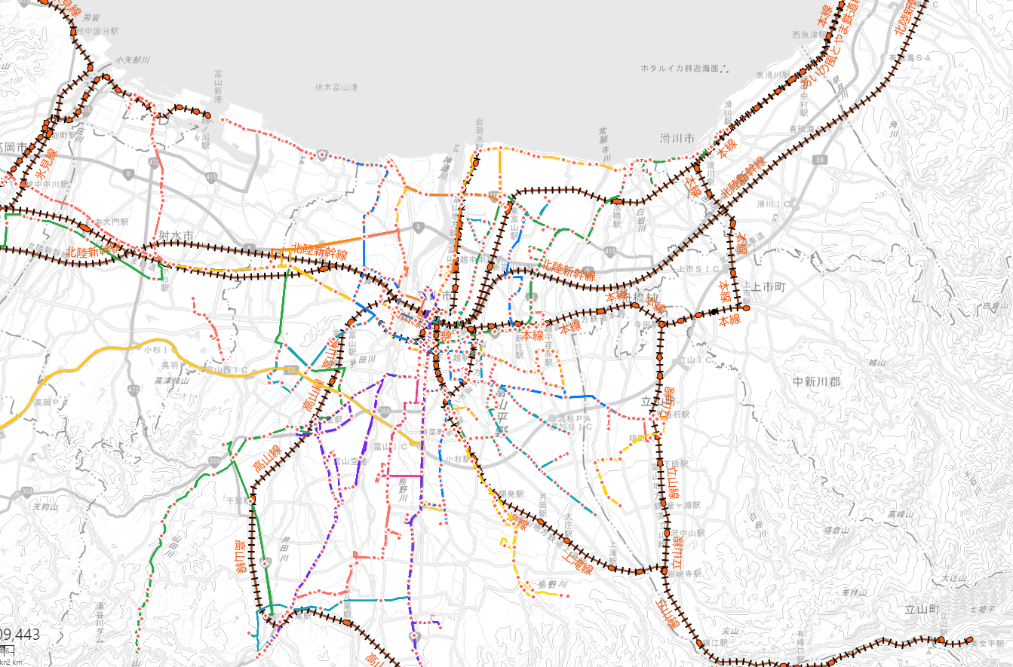
FY2025 日本版ＭａａＳ推進・支援事業 公募申請書 │ 1.プロジェクト概要
１
国土交通省総政局
96
３．事業実施体制｜エリア
本プロジェクトにおけるサービス提供事業者
富山県富山市 富山駅周辺～市内主要エリア ［鉄道］ 富山軌道線（富山地鉄） あいの風とやま鉄道（富山駅～東富山駅区間） JR東日本高山本線 ［バス］ 富山地鉄バス（市内全路線） 市営コミュニティバス（大山地域、八尾地域、山田地域） まいどはやバス（地域自主運行バス） ［デマンド交通］ あいのり大山（市営デマンドバス） 富山交通（タクシー）
●●交通（タクシー）運行区域
●●市営デマンドバス
本プロジェクトの具体的なサービス提供事業者名・路線・区間を文言及び図示によって明示してください。
サービス提供エリアが広域の場合は、地図を複数枚用意のうえ、実施エリアや路線が分かるよう明示してください。
プロジェクトが過年度からの継続事業の場合、今年度の対象がわかるように記載ください。
画像はサンプルです。提出時に削除してください。

Slide 8
FY2025 日本版ＭａａＳ推進・支援事業 公募申請書 │ 2.プロジェクト・スコープ
２
国土交通省総政局
97
１．解決すべき社会課題
解決すべき社会課題
社会課題のイメージ
デマンド交通の運行区域外への外出時の乗換検索が分かりにくい。利用頻度の高い病院を中心とした乗換案内は作成しているが、その他の個別ニーズに対応しきれていない。
○○交通は交通系ICカード、△△バスは回数券による高齢者割引など、バス事業者ごとに異なる割引方法であり、各申請や購入に営業所へ出向く必要があるほか、事業者を超えた路線の乗り継ぎの場合は、それぞれに申請をする必要があるなど、利用者の利便性低下を招いている。
高齢者のタクシー利用には助成をしているが、毎年度申請が必要、とくに年度当初は申請が集中し、交通事業者及び市の事務負担が増大し、交付までに時間を要している。
交通網再編に向けた、市民の移動実態等のデータが不足している。
目的地までのデマンド交通を含む
経路検索の利便性
目的地までのデマンド交通を含む
経路検索の利便性
目的地は運行区域外だから、直接行けない
どうやって行けば良いのか分からない
乗り継ぎ方法や時間が分からない
乗換案内を作成しても、それぞれニーズが違うため、補いきれない
色々な制度があって、条件も違うし、良く分からない
毎年申請するのは面倒
運転免許証を返納した人を対象とした公共交通の利用助成を行っているが、返納後の生活不安を理由として返納できない人がいる
デマンド
運行エリアＢ
わざわざ営業所まで行かないと申請できない
申請して交付された登録証を提示して交通系ICカードで決済する割引と、申請して割引価格で回数券を購入する方法などバス事業者ごとに違う方法での助成
デマンド
運行エリアＡ
本プロジェクトが前提とする、解決すべき社会課題を具体的に記載してください。
解決すべき社会課題のイメージビジュアルや統計グラフ、リファレンスなどを掲載してください。

Slide 9
FY2025 日本版ＭａａＳ推進・支援事業 公募申請書 │ 2.プロジェクト・スコープ
２
国土交通省総政局
98
２．プロジェクトのビジョン
プロジェクトの概要
イメージ
住民の公共交通利用の利便性向上のため、路線バスやデマンドバス等を含めた経路検索とデマンドシステム予約と連携した、Maasアプリを導入。
マイナンバーカードと交通系ICカードを連携により、路線バスやデマンド交通、タクシーのいずれの交通手段においても、交通系ICカードをタッチするだけで、利用者の属性に応じた割引が自動的に受けられるシームレスな利便性の高いサービスを提供。
交通系ICカードでの認証による、OD取得。
ODデータによる利用状況の可視化を行い、今後の交通計画の改善に活用。
タッチ認証決済（属性認証）
路線バス
デマンド交通
タクシー
経路検索
予約
マイナンバーカード
×
交通系ICカード連携
ID認証システム
①交通系ICカードID番号
②居住地
③生年月日
前ページで特定した「解決すべき社会課題」に対して、地域や協議会としてどのように取り組んでいくのか、個別のスコープではなく、大まかな政策やアプローチの方向性について記載してください。
プロジェクトのイメージビジュアルを掲載してください。
標準会員
タッチ会員
登録
登録支援

Slide 10
FY2025 日本版ＭａａＳ推進・支援事業 公募申請書 │ 2.プロジェクト・スコープ
２
国土交通省総政局
99
３．プロジェクトが提供するユーザー体験
現在のユーザー体験
目指すユーザー体験
デマンド交通の運行区域外への外出時の乗換検索が分かりにくく、乗り継ぎに無駄な時間がかかっている。
バスやデマンド交通、シェアサイクルなど地域内の公共交通を利用して移動したいが、時刻表や利用予約などそれぞれのサービス内で確認や予約が必要なので非常に手間である。
事業者ごとに運賃の割引方法が異なり、各申請(購入)に対してそれぞれの営業所へ出向く必要があり手間であり負担も大きく、利用を敬遠してしまう。
・・・
各地域でそれぞれ導入されているデマンド交通と各種交通モードが統合され、経路検索とデマンドシステム予約がアプリ内でワンストップで可能に。不要な乗り継ぎ時間が減り効率的な外出で浮いた時間を有効活用。
マイナンバーカード情報と交通系ＩＣカードがアプリ内で連携され、各種割引が1つのアプリ内で完結でき使い勝手がよく、公共交通の利用頻度が増える。
･･･
地域住民や来街者へ現在提供しているユーザー体験と、本提案事業によって実現するユーザーの移動体験の利便性向上（シームレスな移動体験の実現）について、記載してください。

Slide 11
FY2025 日本版ＭａａＳ推進・支援事業 公募申請書 │ 2.プロジェクト・スコープ
２
国土交通省総政局
100
４．事業KPI
# | 測定項目 | KPI | 事業実施年度 の目標値 | 5年後 の目標値 | 目標値設定根拠
1 | MaaSアプリ利用者の増加 | MaaS会員登録数 | ○○人 | ○○人 | ターゲット人口の1%、先行事例のデータを参考に設定。
2 | 乗継ぎ割引サービスの利用者増加 | 乗継ぎ利用者数 | ○○人 | ○○人 | ターゲット人口の1%、先行事例のデータを参考に設定。
３ | MaaSアプリでのデマンドバス予約提供開始による利用者の増加 | デマンドバス利用者数 | ○○人 | ○○人 | MaaSアプリ提供前のデマンドバス利用者の○％に設定。
4 | 企画乗車券の販売数増加 | 企画乗車券の販売数 | ○○件 | ○○件 | 対象路線の通常乗車券利用者の○％に設定。
5 | 利用者の利便性向上 | 利用者のサービス満足度 | アンケート回答の 平均値○以上 | アンケート回答の 平均値○以上
6 | データ分析ツールの利用者評価向上 | 自治体職員の利用満足度 | アンケート回答の 平均値○以上 | アンケート回答の 平均値○以上
プロジェクト全体のKPIを記載してください。
交通サービスの高度化、データ活用、政策連携の三つの領域について漏れなくKPIを設定してください。
必ず記載すべき必須KPIは下記となります。
【記載すべきKPI】
MaaSアプリ等のコンシューマ向けアプリを提供する場合：年間・月間会員登録者数、利用者数（アクティブ）
交通サービスを提供する場合：月間・年間利用者数（デマンドバス利用者数、シェアサイクル利用者数等）、 MaaSアプリを通じた利用者数、売上高、売上数等及びこれらの指標のサービス提供前後における変化率・変化指標（MaaS等のサービス提供によって利用者が増加したかを測る指標）
企画乗車券等の商品を販売する場合：造成する券種数、年間、月間の販売実績数、売上高
利用者の満足度：利便性向上の評価
データ分析等の有用性指標：利用者（自治体や事業者の職員）からの評価

Slide 12
FY2025 日本版ＭａａＳ推進・支援事業 公募申請書 │ 2.プロジェクト・スコープ
事業で提供するサービス単位で分けて記載ください。
ページを適宜追加してください。
例 ① 新規MaaSアプリの開発・サービス提供
② サブスクサービスの提供
③ プロモーションの実施
２
国土交通省総政局
101
５．交通サービスの高度化｜実施する事業の内容
① 新規MaaSアプリの開発・サービス提供
開発する機能
スコープ
当該エリア内のシームレスな移動を可能とするため、MaaSアプリの開発及び実証を行う。
主なスコープは以下のとおり。
開発機能 | 概要
経路検索機能 | 地域内の全モードを対象とした経路検索機能を提供する。
企画乗車券の購入機能 | 地域内で提供する企画乗車券を購入する機能。経路検索機能と連携し、経路検索結果から該当する企画乗車券の購入ページへ遷移できる。
決済機能（既存） | 企画乗車券を購入した際に、クレジットカードによる決済ができる機能。ユーザー登録及びクレジットカード登録はSaaS（GMO）を利用する。
AIオンデマンド交通の予約機能 | AIオンデマンド交通（〇〇バス）の送迎依頼を予約できる機能。経路検索機能と連携し、経路検索結果を引き継いだ乗降地点の指定が可能。決済機能と連携し、事前に決済可能。
チケッティング機能（目検） | 購入した企画乗車券の提示、認証、消込を行う機能。認証は目視確認で行い、交通事業者又はクーポン発行対象となる施設管理者が画面上の操作を行うことで消込む。
チケッティング機能（QR） | 購入した企画乗車券の提示、認証、消込を行う機能。認証はQR認証システムで行い、消込はシステム上自動で処理される。
シングルライド券の購入・認証
本プロジェクトの交通サービスの高度化における事業内容のサマリーを記載してください。
スコープ | 概要
〇〇MaaSの開発・提供 | 象エリアの交通サービスを統合したMaaSアプリを開発し、一般ユーザーに提供する。
企画乗車券の造成・販売 | 対象エリアの交通サービスをシームレスに統合した企画乗車券造成し、販売を行う（目標：〇種）。
エンドコンテンツと連携した企画乗車券の造成・販売 | 〇〇施設や宿泊施設のクーポンをセットにした企画乗車券を造成・販売する（目標：〇種）。
QRチケッティングの開発・提供 | 〇〇MaaSで販売するチケットの認証をQRにより行う（全種）。対象エリアの全路線に及びオンデマンド交通にQR認証端末を設置する。 設置数は以下を想定。 〇〇交通（XX台） △△バス（YY台） □□号（オンデマンドバス）（PP台）
事業内容についてスコープ毎に分けて記載をお願いいたします。
なお、企画乗車券の販売やQR端末の設置等、本プロジェクトで導入する数量が明記できるものに関しては、具体的な目標数量の記載をお願いいたします。
左記スコープに対し、本プロジェクトで開発する機能を記載ください。なお、既存システムやサービスを利用する場合も記載し、既存機能であることを明記してください。
システム開発又はシステム利用を伴わないスコープの場合、記載は不要です。

Slide 13
FY2025 日本版ＭａａＳ推進・支援事業 公募申請書 │ 2.プロジェクト・スコープ
事業で提供するサービス単位で分けて記載ください。
ページを適宜追加してください。
例 ① 新規MaaSアプリの開発・サービス提供
② サブスクサービスの提供
③ プロモーションの実施
２
国土交通省総政局
102
５．交通サービスの高度化｜実施する事業の内容
② サブスクサービスの提供
開発する機能
スコープ
当該エリア内で主にマイカー通勤者に対して公共交通利用への転換を促すため、サブスクサービスの提供を行う。
主なスコープは以下のとおり。
本プロジェクトの交通サービスの高度化における事業内容のサマリーを記載してください。
開発機能 | 概要
サブスク機能 | 左記スコープに記載の交通モードを一定額で乗車を可能とする機能。
チケッティング機能（QR） （前ページ①で開発） | 購入したサブスク券の提示、認証、消込を行う機能。認証はQR認証システムで行い、消込はシステム上自動で処理される。
マイナンバーカード連携機能 | サブスク券を購入する際に、MaaSアプリ上に紐付けたマイナンバカードの情報より、市民割引を適用する機能。
AIオンデマンド交通の予約機能 （前ページ①で開発） | AIオンデマンド交通（〇〇バス）の送迎依頼を予約できる機能。サブスク機能と連携し、事前予約可能。
シェアサイクル予約機能 | シェアサイクル（○○会社）の利用予約ができる機能。サブスク機能と連携し、事前予約可能。
スコープ | 概要
サブスクチケットの造成・提供 | 対象エリア内の鉄道、路線バス、AIオンデマンド交通、シェアサイクルの行って期間乗り放題可能とするサブスクチケットを造成し、販売を行う。（1ヶ月券の1種類）
マイナンバーカードとの連携 | サブスクチケットを市民割引で提供するため、MaaSアプリ上でマイナンバーカードとの連携を行う。
実証運行 | 実証期間中に1ヶ月のサブスクチケットを販売する。 モニターは事前にWEB広告で募集。 実証期間４ヶ月（10~1月実証予定）
事業内容についてスコープ毎に分けて記載をお願いいたします。
なお、企画乗車券の販売やQR端末の設置等、本プロジェクトで導入する数量が明記できるものに関しては、具体的な目標数量の記載をお願いいたします。
左記スコープに対し、本プロジェクトで開発する機能を記載ください。なお、既存機能を利用する場合も記載し、既存機能であることを明記してください。

Slide 14
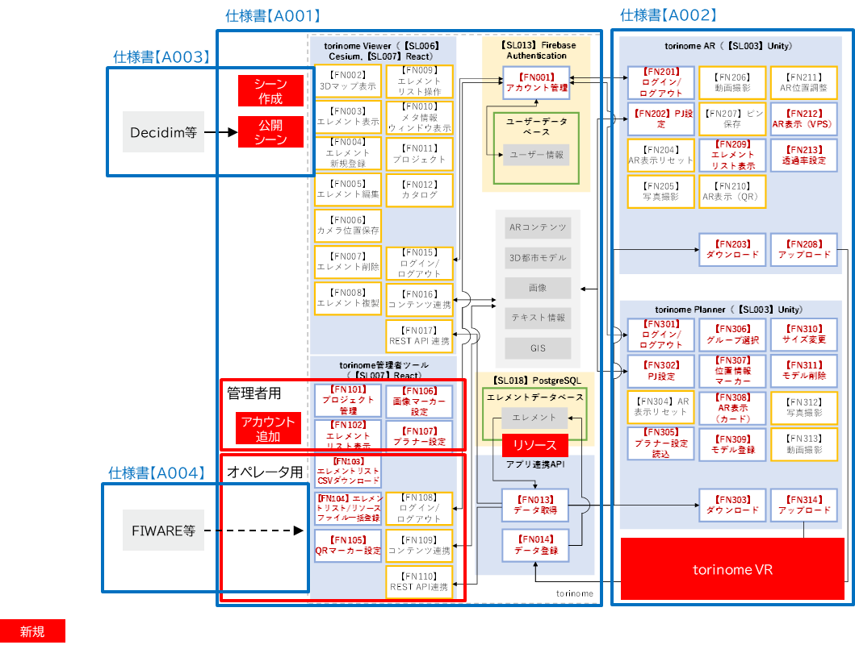
FY2025 日本版ＭａａＳ推進・支援事業 公募申請書 │ 2.プロジェクト・スコープ
２
国土交通省総政局
103
５．交通サービスの高度化｜システム開発計画
システムアーキテクチャ図
システム全体の構造を視覚的に示し、各コンポーネントの相互関係を明確にするため、システムアーキテクチャを記載してください。
機能モジュールとそのインターフェスを処理フローに従って定義してください。
要件定義を見据え、必要な機能モジュールの定義・分割とID付与、フルスクラッチ、SaaS利用、外部API利用などの区別など、可能な限り詳細な粒度で記載してください。
右下の凡例を参考に作成してください。
システム利用及び開発を行わない場合は、その旨を記載してください。
画像はサンプルです。提出時に削除してください。
既存モジュールの改修
フルスクラッチ開発
システム/ライブラリ/SaaS
アルゴリズム

Slide 15
FY2025 日本版ＭａａＳ推進・支援事業 公募申請書 │ 2.プロジェクト・スコープ
２
国土交通省総政局
104
６．モビリティデータの取得と活用｜実施する事業の内容
データの取得
取得するデータ | 交通モード | データの種類 | 取得の方法
モビリティデータ | ○○電鉄 | ICカード利用実績データ | XX交通が運用するICカード管理システムから取得（手作業）
 | オンデマンドバス | 運行日報（乗降実績） | YYデマンドを運行するYY市からメールでスキャンデータを入手
 | YYバス | 一件明細データ（車載器より取得） | YYバスが運行するデータ管理システムとYYデータ分析システムをAPI連携し、毎日1回取得
 | XX | XX | XXXXX
 | XX | XX | XXXX
その他 | - | 人流データ | ＧＰＳ
 | - | アプリ利用者の観光消費データ | アプリ上で購入されたデジタルチケットのクーポン使用履歴より入手
 | -
 | -
 | -
 | -
取得するデータの種類や内容、取得方法について
網羅的に記載してください。

Slide 16
FY2025 日本版ＭａａＳ推進・支援事業 公募申請書 │ 2.プロジェクト・スコープ
２
国土交通省総政局
105
６．モビリティデータの取得と活用｜実施する事業の内容
データの活用
データ活用の
目的
MaaSアプリ利用者のODデータを取得し、路線バスの再編計画や赤字路線をAIオンデマンド交通へ転換するなどの政策を検討する。
データ活用の
内容
市の職員が月に一度、地域公共交通会議で使用する資料を作成する際に、システムから出力されたグラフ及び地図を活用し、赤字路線の廃止の検討や代替交通の検討材料としてODデータを可視化した資料を作成する。
具体的には、現状の路線バスユーザーが市内をどのように移動しているか、及び観光客がどのようなスポットを周遊しているかを可視化。時刻表及びバス停、路線・系統の再編に向けた課題を明確化する。
取得したデータの分析・活用方法について詳細を記載してください。
○データ活用の目的：どう活用していくの具体的に記載ください。
○データ活用の内容：誰が、どのくらいの頻度でどのようにデータ活用を行っていくか記載してください。
データ活用に使用するシステム
システム名：XXシステム（新規開発予定）、Tableau（SaaS購入）、
システムのベンダー：○○

Slide 17
FY2025 日本版ＭａａＳ推進・支援事業 公募申請書 │ 2.プロジェクト・スコープ
２
国土交通省総政局
106
６．モビリティデータの取得と活用｜システム開発計画
システムアーキテクチャ図
システム全体の構造を視覚的に示し、各コンポーネントの相互関係を明確にするため、システムアーキテクチャを記載してください。
機能モジュールとそのインターフェスを処理フローに従って定義してください。
要件定義を見据え、必要な機能モジュールの定義・分割とID付与、フルスクラッチ、SaaS利用、外部API利用などの区別など、可能な限り詳細な粒度で記載してください。
右下の凡例を参考に作成してください。
システム利用及び開発を行わない場合は、その旨を記載してください。
画像はサンプルです。提出時に削除してください。
既存モジュールの改修
フルスクラッチ開発
システム/ライブラリ/SaaS
アルゴリズム

Slide 18
FY2025 日本版ＭａａＳ推進・支援事業 公募申請書 │ 2.プロジェクト・スコープ
２
国土交通省総政局
107
６．モビリティデータの取得と活用｜システム開発計画
システム機能一覧
機能名【開発or購入】 | 機能説明
検索機能【開発済】 | ○○会社のXXXAPIを用いて実装。ＸＸやＹＹなどマルチモードの経路検索を提供。 デマンド交通については○○会社にデータ作成及び検索対応を別途依頼して実装。
支払い機能【開発済】
ユーザアカウント管理機能【開発予定】
利用するシステム（開発、購入どちらも含む）の主な機能を記載してください。
機能説明には、
システムが提供する具体的な機能を網羅的にリストアップし、各機能の概要を機能説明には、各機能モジュールの処理内容、実装方法（サードパーティを含む）、出力データの内容などのサマリーを記載してください。
複数のシステムを連携させる場合は、ページを追加して大きなシステム単位でそれぞれ記載してください。

Slide 19
FY2025 日本版ＭａａＳ推進・支援事業 公募申請書 │ 2.プロジェクト・スコープ
２
国土交通省総政局
108
７．政策連携｜実施する事業の内容
計画名 | 策定状況 | 区分 ※1 | 内容
地域公共交通計画（改訂） | ○○年度に策定予定 | ③ | 本プロジェクトにおいて取得・分析したMaaSアプリ利用実績及び人流データを○○年度策定予定の地域公共交通計画の改定に活用。
地域公共交通計画 | 令和5年度に策定 | ② | ○○市地域公共交通計画では、観光客による路線バス混雑を緩和するため、ダイナミックプライシングの導入が位置づけられている。これに基づき、本プロジェクトでは、新たに提供するMaaSアプリから購入可能な企画乗車券の販売価格をピークに合わせて変動させるダイナミックプライシングの導入を行う。
地域公共交通計画 | 令和5年度に策定 | ② | ○○市地域公共交通計画では、都心部の渋滞緩和のためパークアンドバスライドを推進することとされている。これに基づき、本プロジェクトでは、新たに提供するMaaSアプリを用いて駐車場の満空情報の発信及び駐車券付きバス定期券の販売を行う。
都市計画 | 令和５年度に策定済
立地適正化計画
（その他の計画）
実施する事業が交通計画や都市計画等、各種計画等とどのように関係しているか記載してください。
※1 区分については、以下のいずれに当てはまるかをご記載ください。
①計画にすでに本プロジェクトについて記載済
②計画に記載の施策と、本プロジェクトが連携
③本プロジェクトを通じて、計画の改定に活用
④その他
※２ 行数は必要に応じて、増減させて構いません。

Slide 20
FY2025 日本版ＭａａＳ推進・支援事業 公募申請書 │ 2.プロジェクト・スコープ
２
国土交通省総政局
109
７．政策連携｜システム開発計画
システムアーキテクチャ図
システム全体の構造を視覚的に示し、各コンポーネントの相互関係を明確にするため、システムアーキテクチャを記載してください。
機能モジュールとそのインターフェスを処理フローに従って定義してください。
要件定義を見据え、必要な機能モジュールの定義・分割とID付与、フルスクラッチ、SaaS利用、外部API利用などの区別など、可能な限り詳細な粒度で記載してください。
右下の凡例を参考に作成してください。
システム利用及び開発を行わない場合は、その旨を記載してください。
画像はサンプルです。提出時に削除してください。
既存モジュールの改修
フルスクラッチ開発
システム/ライブラリ/SaaS
アルゴリズム

Slide 21
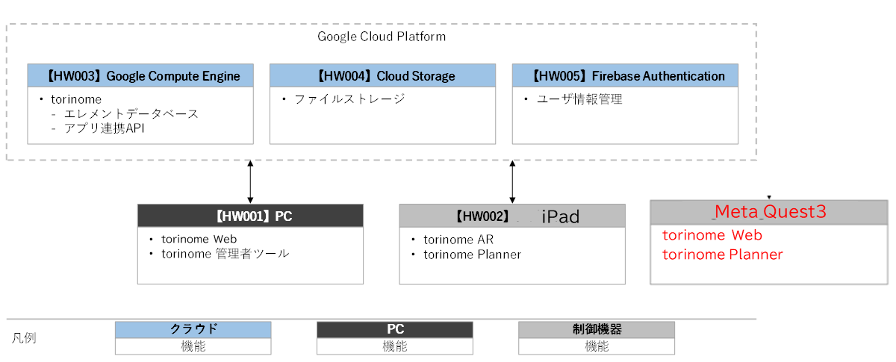
FY2025 日本版ＭａａＳ推進・支援事業 公募申請書 │ 2.プロジェクト・スコープ
２
国土交通省総政局
110
８．ハードウェア・アーキテクチャ
システム全体において稼働するデバイスやインフラを把握するため、ハードウェアアーキテクチャを記載してください。
特にIaaSやPaaSなど外部クラウドサーバを利用する場合、利用するコンポーネント名を記載してください。
外部デバイス（改札機や認証端末など）と接続する場合などは、デバイスの製品名を記載してください。
また画像はサンプルです。提出時に削除してください。

Slide 22
FY2025 日本版ＭａａＳ推進・支援事業 公募申請書 │ 3.スケジュール
３
国土交通省総政局
111
スケジュール
 |  | 2025年 4月 | 5月 | 6月 | 7月 | 8月 | 9月 | 10月 | 11月 | 12月 | 2026年 1月 | 2月 | 3月
サービス開発 | 1) 全体計画
 | 2) 事業要件定義、基本設計
 | 3) システム開発
 | 4) 実装テスト
 | 5) 実証運行・サービス提供
 | 6) 実証後とりまとめ
データ分析・活用 | 1) 全体計画
 | 2) 要件定義・システム開発
 | 3) データ取得・分析・課題抽出
 | 4) 施策への活用
政策 連携 | 1) 関係者調整
 | 2) 地域公共交通計画改訂作業
 | 3) MaaSアプリを活用したPBR券販売
 | 1) 事業成果とりまとめ
調査・計画作成
協議会開催
要件定義
協議会開催
システム開発
事業の実施項目毎にスケジュールを記載してください。
タスク相互に前後関係（クリティカルパス）がある場合は矢印で表現してください。
なお、このスケジュールはサンプルとなりますので、事業にあわせて全体を作成してください。
テスト
サービスイン
実証運行
アンケートとりまとめ
データ提供
計画作成
要件定義
システム開発
テスト
データ分析・課題抽出
分析結果の整理
法定協議会
関係者調整
改訂作業
改訂作業
MaaS開発成果の整理
法定協議会

Slide 23
FY2025 日本版ＭａａＳ推進・支援事業 公募申請書 │ 4.コスト
４
国土交通省総政局
112
コスト
総事業費 （A）＋（B） | ＸＸ円 | 補助対象経費（A） | ＸＸ円 | 交付申請希望額 | ＸＸ円
 | 経費区分※３ | 実施事項 | 金額 |  | 備考
補助対象経費※１ | ① | ○○アプリの改修費（リアルタイム経路検索機能の追加） | 3,000,000円
小計 | - | - | (A) |  | -
補助対象経費外※２
小計 | - | - | (B) |  | -
プロジェクトのコストに関して、交付申請希望額を含めて詳細を記載して下さい。
※1※２ プロジェクトの総事業費のうち、本事業に申請する経費を「補助対象経費」に、自社の持ち出しや自治体による負担部分など本事業の補助が入らない経費は「補助対象経費外」に記載ください。
※３ 経費の区分については、以下のいずれに当てはまるかをご記載ください。
①システム開発に要する経費
②端末整備等に要する経費
③利用促進費
④システム利用料
⑤実証運行費
⑥その他（MaaSの導入に伴うマニュアル作成費、研修実施費、調査費等
※４ 行数は必要に応じて、増減させて構いません。

Slide 24
FY2025 日本版ＭａａＳ推進・支援事業 公募申請書 │ 5.リソース及びプロジェクト実施体制
５
国土交通省総政局
113
リソース及びプロジェクト実施体制
会社名 | 担当業務（事業者ごと） | 部署名 | 役職 | 氏名 | 担当業務（個人ごと）
AAA株式会社 | 全体総括、企画運営
BBB株式会社 | MaaSアプリ改修
CCC株式会社 | ダッシュボードシステム開発
DDD株式会社 | 【外部委託】プロモーション
EEE株式会社 | QR認証機器提供
プロジェクトを実施するために必要なリソースとその体制を明確にしてください。
チーム構成と各メンバーの役割・責任を網羅的に記載してください。
外部リソースを利用する場合は、その旨を明確にしてください。

Slide 25
FY2025 日本版ＭａａＳ推進・支援事業 公募申請書 │ 6.その他補足資料
６
国土交通省総政局
114
その他補足資料
その他補足資料がございましたら適宜追加ください。

